Slide 1
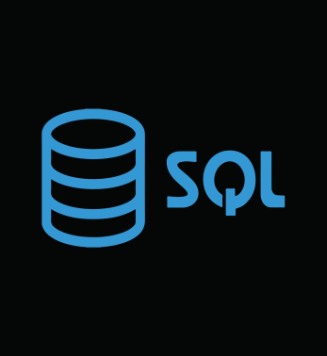

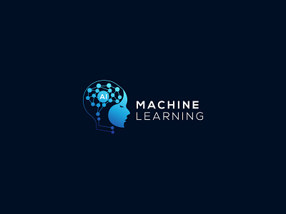

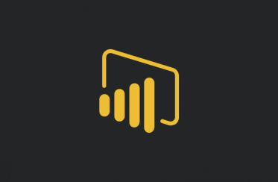


SHARINGAN ANALÍTICO: AS TECNOCLOGIAS DE DADOS DE KONOHA

Slide 2





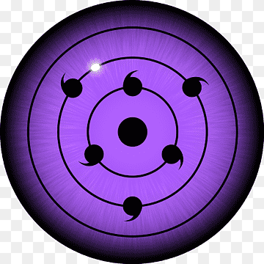
Sharingan: A Visão do Futuro da Ciência de Dados
A Ciência de Dados é uma das áreas mais promissoras e dinâmicas da atualidade. Para navegar nesse mar de dados e extrair insights valiosos, é essencial dominar algumas ferramentas e tecnologias. Vamos explorar a importância de aprender Python, SQL, Hadoop, Power BI, Machine Learning e AWS, comparando essas habilidades aos diferentes tipos de Sharingans do anime Naruto.

Slide 3
01
Python
No universo de Naruto, o Sharingan básico é o primeiro estágio desse poderoso doujutsu, conferindo ao usuário habilidades visuais aprimoradas e a capacidade de prever movimentos. Da mesma forma, Python é a base essencial para qualquer cientista de dados, fornecendo a visão necessária para enxergar e manipular dados de maneira eficiente e intuitiva.

Slide 4

Sharingan Básico: Python
Python é a linguagem de programação mais popular entre os cientistas de dados. Simples de aprender e extremamente poderosa, ela oferece diversas bibliotecas, como Pandas e NumPy, que facilitam a manipulação e análise de dados. Por exemplo, um cientista de dados pode usar Python para analisar grandes volumes de dados financeiros e prever tendências de mercado.

Slide 5
02
Power BI
O Sharingan intermediário no universo de Naruto representa uma evolução que proporciona ao usuário habilidades de percepção mais aguçadas e uma melhor capacidade de prever e reagir a movimentos. Da mesma forma, Power BI é uma ferramenta que leva a visualização e análise de dados a um novo nível, permitindo que usuários transformem dados brutos em insights acionáveis com maior precisão e clareza.

Slide 6
Sharingan Intermediário: Power BI
Power BI é uma ferramenta de Business Intelligence da Microsoft que permite criar dashboards interativos e relatórios visualmente atraentes. É crucial para transformar dados brutos em insights acionáveis. Por exemplo, uma equipe de vendas pode usar Power BI para visualizar suas métricas de desempenho em tempo real e ajustar suas estratégias conforme necessário.

Slide 7
03
Machine Learning
O Sharingan Avançado permite ao usuário prever movimentos e copiar técnicas com precisão quase perfeita. Machine Learning, de forma semelhante, permite que modelos aprendam a partir dos dados e façam previsões precisas. Com algoritmos de Machine Learning, como regressão linear, árvores de decisão e redes neurais, computadores podem identificar padrões complexos e tomar decisões informadas.

Slide 8

Sharingan Avançado: Machine Learning
Machine Learning é o campo da ciência de dados que se concentra em criar algoritmos que permitem aos computadores aprenderem a partir dos dados. Técnicas de Machine Learning são usadas em diversas aplicações, desde a recomendação de produtos em plataformas de e-commerce até a detecção de fraudes em transações financeiras. Um exemplo é a Netflix, que usa Machine Learning para sugerir filmes e séries com base no histórico de visualização dos usuários.

Slide 9
04
SQL
No universo de Naruto, o Mangekyou Sharingan é uma evolução poderosa do Sharingan, proporcionando habilidades extraordinárias e únicas aos seus usuários, como a manipulação de espaço-tempo e o controle mental. Comparar SQL ao Mangekyou Sharingan destaca a importância e o poder dessa ferramenta na gestão e manipulação de grandes volumes de dados.

Slide 10

Mangekyou Sharingan: SQL
SQL (Structured Query Language) é a ferramenta fundamental para interagir com bancos de dados. Com SQL, você pode consultar, manipular e gerenciar dados armazenados em sistemas de gerenciamento de bancos de dados relacionais. Imagine uma empresa de e-commerce que precisa analisar o comportamento de compra dos clientes; SQL permite extrair essas informações rapidamente e de forma eficiente.

Slide 11
05
Hadoop
O EMS oferece ao seu portador poderes imensuráveis e a capacidade de lidar com múltiplas situações complexas simultaneamente. Hadoop permite o processamento distribuído de enormes conjuntos de dados em clusters de computadores, algo que seria impraticável em sistemas tradicionais.

Slide 12

Eternal Mangekyou Sharingan: Hadoop
Hadoop é uma plataforma de software que permite o processamento distribuído de grandes conjuntos de dados em clusters de computadores. Essencial para Big Data, o Hadoop possibilita o armazenamento e processamento de dados em larga escala. Um exemplo de uso é o Google, que precisa indexar trilhões de páginas web, e utiliza Hadoop para processar esses enormes volumes de dados.

Slide 13
06
AWS
O Rinne Sharingan combina as habilidades de múltiplos dojutsus, oferecendo uma variedade de poderes em um só. AWS fornece uma gama completa de serviços, desde armazenamento e bancos de dados até inteligência artificial e machine learning, permitindo que empresas implementem soluções complexas de forma integrada.

Slide 14
Rinne Sharingan: AWS
Hadoop é uma plataforma de software que permite o processamento distribuído de grandes conjuntos de dados em clusters de computadores. Essencial para Big Data, o Hadoop possibilita o armazenamento e processamento de dados em larga escala. Um exemplo de uso é o Google, que precisa indexar trilhões de páginas web, e utiliza Hadoop para processar esses enormes volumes de dados.

Slide 15
Agradecimentos

Slide 16

Obrigado por ter lido esse ebook
A jornada pela Ciência de Dados é repleta de desafios e oportunidades, exigindo uma combinação de habilidades e ferramentas que se complementam e potencializam entre si. Cada tecnologia discutida – Python, SQL, Hadoop, Power BI, Machine Learning e AWS – desempenha um papel crucial nesse ecossistema, similar aos diferentes tipos de Sharingans no universo de Naruto.
Meu github se encontra abaixo:
https://github.com/MatheusMataBIO

